Slide 1
LUNCHA MED FACKET
TEMA - LÖNESAMTAL
Notes:
Hej! Vi tänkte informera lite om lönesamtalet.

Slide 2
HÖK T – vårt löneavtal
Huvudöverenskommelsen är ett tillsvidareavtal
Omfattar alla våra medlemmar inom kommuner och region
Tecknas mellan AkademikerAlliansen och SKR/Sobona
Sveriges Arbetsterapeuter är egen part gentemot arbetsgivaren
Processavtal istället för sifferavtal – det finns ina angivna löneökningsnivåer eller individgarantier.
Vi har en dialogmodell chef - medarbetare
Notes:
Akademikeralliansen är ett samarbete mellan 16 SACO-anslutna fackförbund för att gemensamt förhandla centrala kollektivavtal för akademiker inom kommunala och regionala sektorn i Sverige. SKR är Sveriges kommuner och regioner. Sobona är kommunala företagens arbetsgivarorganisation.

Slide 3
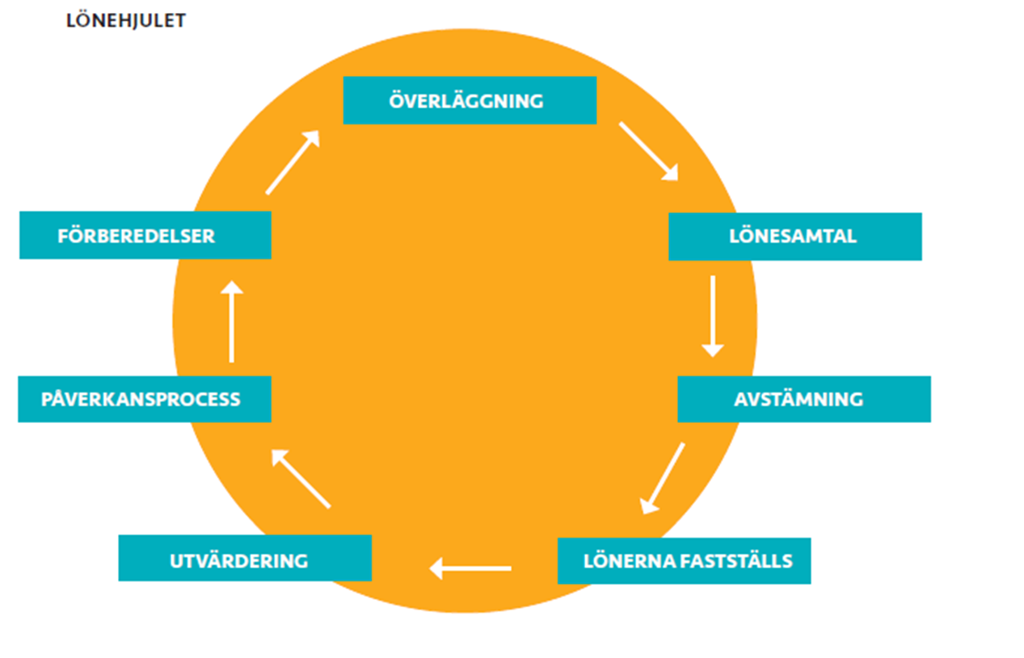
Notes:
Lönehjulet håller på hela året med olika delar.

Slide 4
Vad framgår av löneavtalet?
Individuella och differentierade löner det ska löna sig att prestera och finnas möjlighet till lönekarriär
Förslag om lön ska sättas ”med beaktande av en ökad lönespridnings betydelse för goda resultat”
Förslag om lön ska ha ”sin grund i kända kriterier”
AG ska genomföra överläggning och avstämning
Går att tvista på själva LÖNEPROCESSEN exempelvis om AG inte har haft överläggning, inte har haft avstämning etc. OBS! Går ej att tvista på UTFALLET
1 april är löneöversynstidpunkt

Slide 5
Inför lönesamtalet
Förbered dig individuellt eller i grupp genom att sätta in er i förutsättningarna för lönerevisionen i de centrala avtalen och att fundera över de lönekriterier som gäller på era respektive arbetsplatser.
Viktigt att kunna relatera lönekriterierna till reella situationer i arbetet.
Är du väl förberedd ökar chansen att du får en lön som grundas på ditt ansvar, kompetens och prestation.
Notes:
Förbered dig individuellt genom att sätta dig in i förutsättningarna för lönerevisionen i de centrala avtalen och att fundera över de lönekriterier som gäller på era respektive arbetsplatser. Försök att relatera kriterierna till reella situationer i ditt arbete. Man kan se att de medlemmar som har årliga lönesamtal har generellt en bättre löneutveckling än de som inte har det.
Viktigt att kunna relatera lönekriterierna till reella situationer i arbetet. Tar reda på vad som är viktigt på din arbetsplats, vad värdesätts. Vad tydlig med vad just du kan, vad du gör och hur du bidrar till att nå verksamhetsmålen. Var beredd på att utveckla din kompetens.
Är du väl förberedd ökan chanserna att du får en lön som grundas på ditt ansvar, din kompetens och din prestation.

Slide 6
Lönekriterier
Är lönekriterierna och dess tolkning välkända på arbetsplatsen?
Är eventuella bedömningsskalorna förståeliga?
Notes:
Vi har ju ett strukturerat sätt för medarbetarsamtal, lönesamtal, men det ska också vara tydligt med olika uppdrag och mål.

Slide 7
Viktigt att påminna sig själv!
Vad kom du och din arbetsgivare överens om föregående år gällande dina personliga mål och utveckling, arbetsuppgifter samt ansvarstagande? Hur har din arbetsinsats sett ut i relation till detta?
Tänk över hur du utvecklats, vad du har blivit bättre på? Har du uppnått dina personliga mål? Hur har din kompetens stärkts under året?
Kartlägg din arbetsinsats. Hur har ditt arbete bidragit till att uppfylla verksamhetens mål? Vilka resultat har du uppnått? Ge konkreta exempel. Har du fått fler eller mer kvalificerade arbetsuppgifter, eller ökat ansvar? Har du medverkat till att öka dina kollegors prestation?
Notes:
Vässa dina argument och se till att kunna ge verkliga exempel kopplade till den dagliga verksamheten.
Din nya lön är inte bara ett resultat av det du gjort under föregående år , utan också ersättning för det du ska göra under det kommande året.

Slide 8
Kom ihåg!
Alla samtal med chefen är lönesamtal – du kan och bör påverka vid alla tillfällen du får, vad du gjort just nu genom att LYFTA FRAM dig själv och DITT VÄRDE för arbetsgivaren.
I ALLA SITUATIONER

Slide 9
Hur ser löneläget ut?
Använd förbundets lönestatistik, jämför med närliggande län och/eller riket i stort.
Hur hävdar sig din lön och hur har din löneutveckling varit i jämförelse med andra på arbetsmarknaden? Använd Saco Lönesök (kräver inloggning) för att få en bild av hur andra yrken med liknande utbildningslängd och krav i arbetet ligger till lönemässigt i förhållande till dig.
Löner är offentliga
Notes:
Lönetransparansdirektivet kommmer starta 2027, den ger ökad insyn – anställda har rätt att få information om löner för likvärdiga roller och kandidater som söker jobb ska få löneintervall i jobbannonser.
Större arbetsgivare (över 100 anställda) måste årligen rapportera löneskillnader mellan könen.
Förbättrad lönekartläggning – kravet ökar med fokus på att visa hur man uppnår jämställda löner.
Förbud mot lönefrågor - Arbetsgivare får inte fråga om arbetstagarens tidigare eller nuvarande lön vid rekrytering, men får fråga om löneanspråk inom ett angivet spann.
Arbetsgivaren BEHÖVER tydliggöra lönekriterier och prestationsutvärderingar.
Planera hur information om snittlöner för liknande roller ska ges.
Införa löneintervaller i jobbannonser.
Utbilda chefer och anpassa rutiner för lönekartläggning.

Slide 10
Tack!

